Slide 1
I colori del cielo
Quanti colori esistono?
I colori in fisica, chimica, biologia
Spettroscopia, cioè la scienza sugli spiriti
Grzegorz Karwasz
Insegnare STEAM in chiave
interdisciplinare
karwasz@fizyka.umk.pl
3286 449347
Rys. E. Rajch
Notes:
Pierwszy slajd
1

Slide 2
I colori nella fisica, chimica, biologia,
industria alimentare ed arte
1 I capelli della ragazza bionda, di che colore sono ?
2 Di che colore è la lampadina rosa?
3 Quanti colori sono nell’arcobaleno?
4 Come nascono?
5 Di che colore è la grappa buona?
6 I «capusci» servono a qualcosa?
Notes:
Pierwszy slajd
2

Slide 3
Che capelli porta la ragazza bionda?
Peruki i diody
Notes:
Pierwszy slajd
3

Slide 4
Che capelli porta la ragazza bionda?
Nessun colore indovinato!
Peruki i diody
Notes:
Pierwszy slajd
4

Slide 5
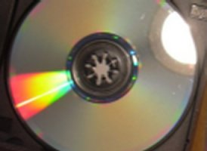
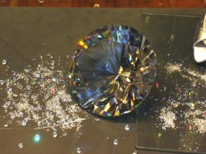
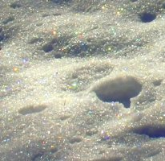
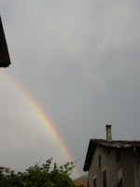
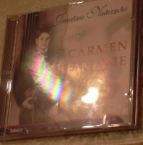
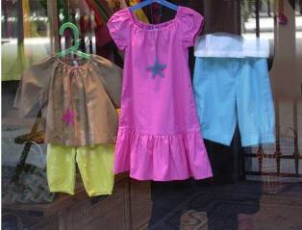
La fisica è il mondo attorno noi
La vetrina a Londra
Neve a Folgaria (TN)
Foto GK
La vetrina del negozio a Berlino
Tutto il mondo attorno noi: basta guardare (e pensare)
Cadine (Trento)

Slide 6
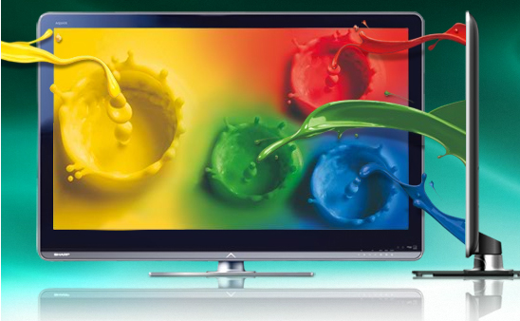
I colori di base
rosso, giallo, verde, blu
https://latimesblogs.latimes.com/technology/2010/01/sharp-tv.html

Slide 7
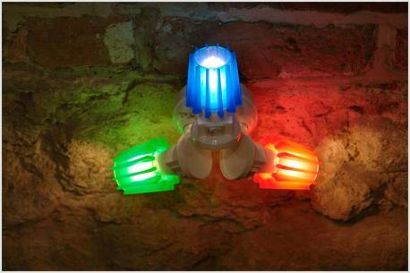
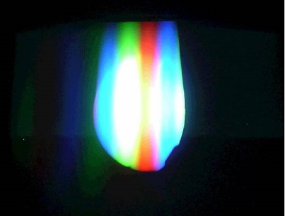
I colori di base (in TV)
rosso, giallo, verde, blu
Perché bastano tre, piuttosto che quattro?
Lo spiegano caratteristiche di nostri foto-ricettori nell’occhio
FIAT LUX! Una mostra interattiva, http://dydaktyka.fizyka.umk.pl/FIAT_LUX/html/
Un vecchio TV: Hotel André Latin, Paris, 2004

Slide 8
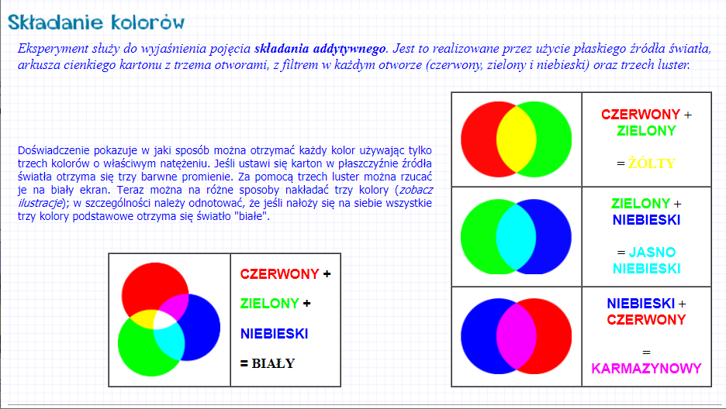
I colori fondamentali: addizione
http://dydaktyka.fizyka.umk.pl/zabawki/files/optyka/kolory.html

Slide 9
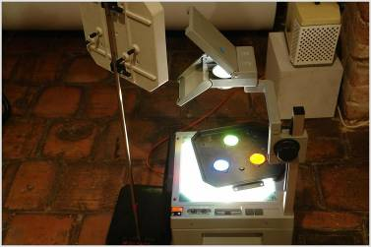
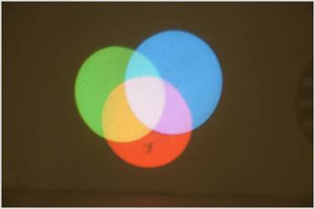
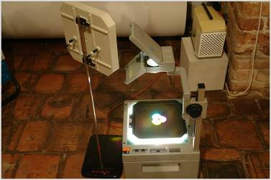
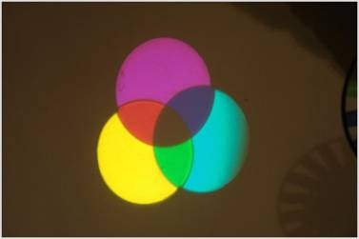
Colori fondamentali in emissione (addizione) e in assorbimento (sottrazione)

Slide 10
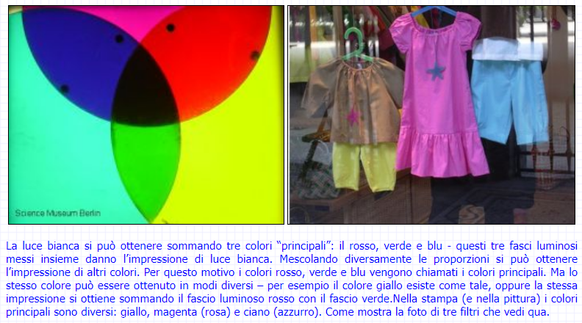

Colori fondamentali in assorbimento

Slide 11
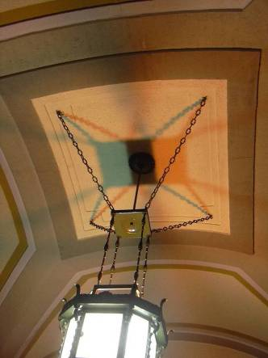
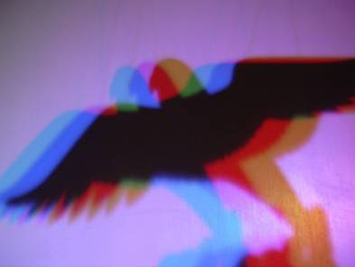
Colori in sottrazione
Questacom, Canberra:
illuminazione RGB
Berlino, la metropolitana:
giallo (Na) e bluastro (Hg)

Slide 12
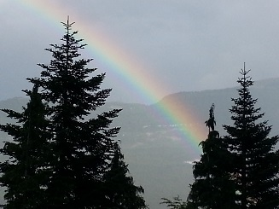
Quanti colori sono nell’arcobaleno?
I sette colori
sono: 1) rosso
2) …
Infra-rosso (sopra), ultra-violetto (sotto)
Tęcza na suficie
San Lorenzo in Banale (TN)
http://dydaktyka.fizyka.umk.pl/Wystawy_archiwum/z_omegi/tecza.html S. Lorenzo in Banale, GK, 19.09.2014)

Slide 13
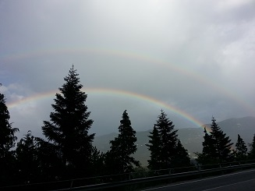
Quanti colori sono nell’arcobaleno?
Arcobaleno secondario (sopra) – colori invertiti,
con una fascia scura in mezzo

Slide 14
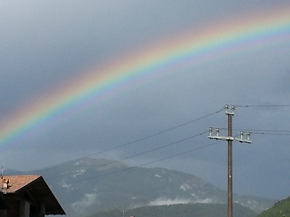
Quanti colori sono nell’arcobaleno?
Ma sotto, ancora un’altra fascia, con i colori diversi?

Slide 15
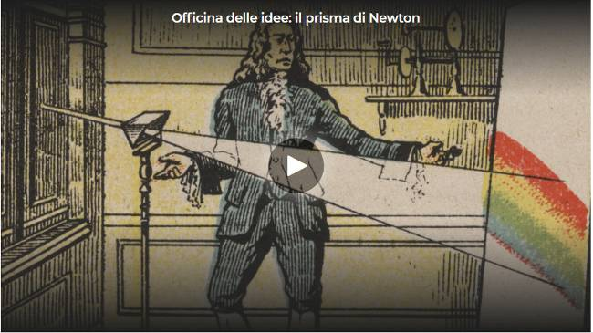
Il prisma di Newton (RAI Scuola)
Attenzione:
Il disegno dell’arcobalenoè sbagliato
Massimo Temporelli ricostruisce l’esperimento dello scienziato inglese Isaac Newton, che attraverso un prisma riuscì a svelare la natura della luce. Newton scoprì che la luce bianca è in realtà composta da miriadi di colori che passando attraverso un prisma si possono osservare.
https://www.raiscuola.rai.it/scienze/articoli/2021/02/Officina-delle-idee-il-prisma-di-Newton--fc8e037d-ebd0-4fe0-a220-8fcdee03e390.html 16/02/2022

Slide 16
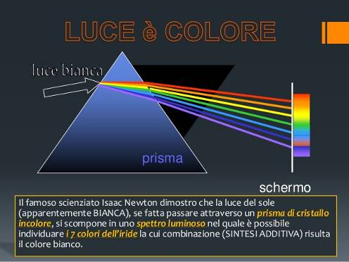
Il prisma di Newton
Attenzione: il colore rosa qua
è fasullo
L’indice di rifrazione dipende dal colore (lunghezza d’onda)
Per il colore rosso (l’onda più lunga, frequenza minore) questo indice è minore
Per il colore viola (l’onda corta, frequenza maggiore) l’indice di rifrazione è maggiore
https://www.milannight.com/redazionali/voglio-essere-chiara/il-prisma-di-newton/

Slide 17
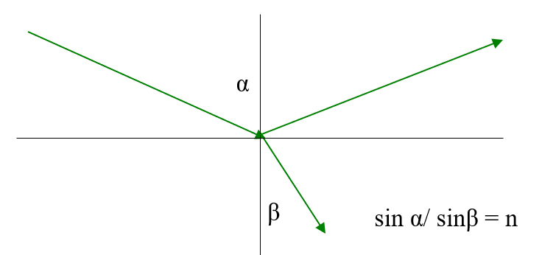
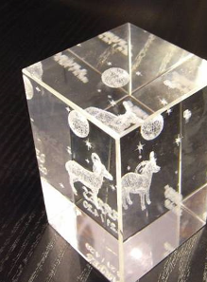
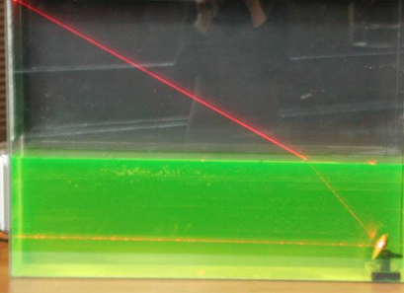
Legge di rifrazione

Slide 18
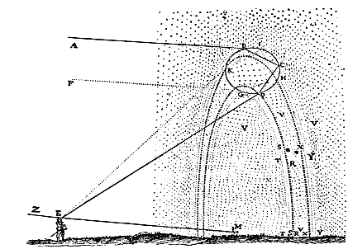
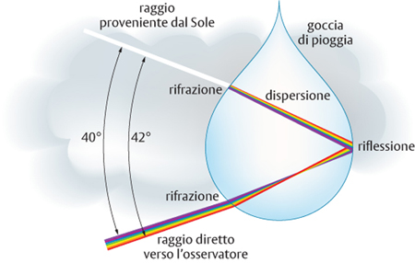

L’arcobaleno (di Cartesio)
Si riflette dentro e si scinde in colori «di arcobaleno»
O più «scientifico»: avviene una riflessione interna nella goccia, e la rifrazione ottica nel passare tra due mezzi ottici (l’aria e l’acqua)
Diego Rosa, «L’arcobaleno» http://www.nimbus.it/liguria/rlm06/arcobaleno.htm
https://www.treccani.it/enciclopedia/arcobaleno_(Enciclopedia-dei-ragazzi)/

Slide 19
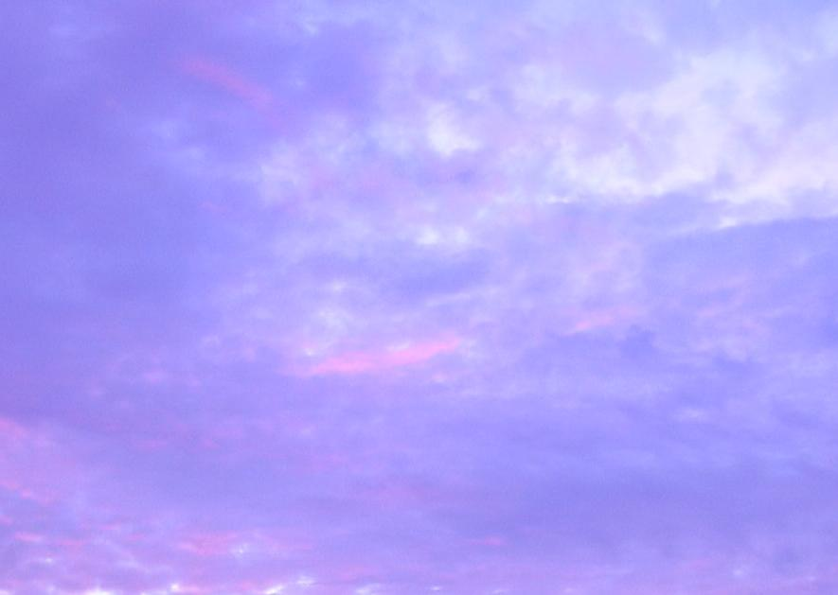
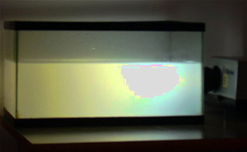
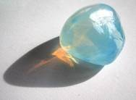
Perché il cielo è azzurro (celeste)?
Perché il sole al tramonto è rosso!
GK http://dydaktyka.fizyka.umk.pl/zabawki/files/optyka/bluesky.html
By optick - https://www.flickr.com/photos/optick/112909824/,
CC BY-SA 2.0, https://commons.wikimedia.org/w/index.php?curid=10653821
Akwarium

Slide 20
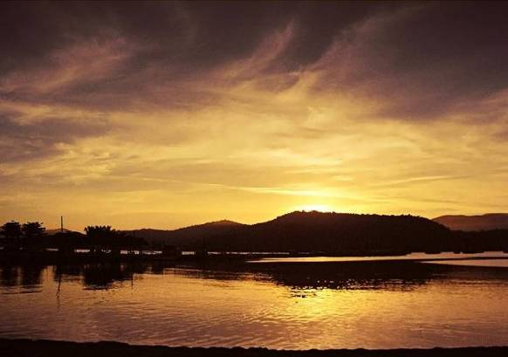
I colori del cielo (San Paolo, Brasile)
Foto: Carmen Busco Sao Paol
Notes:
Środkowe slajdy
20

Slide 21
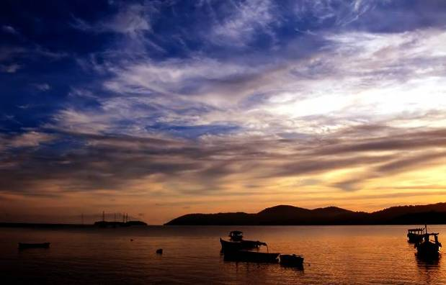
I colori del cielo (San Paolo, Brasile)
Foto: Carmen Busco Sao Paol
Sempre i colori complementari: viola/giallo, blu/arancione
Notes:
Środkowe slajdy
21

Slide 22
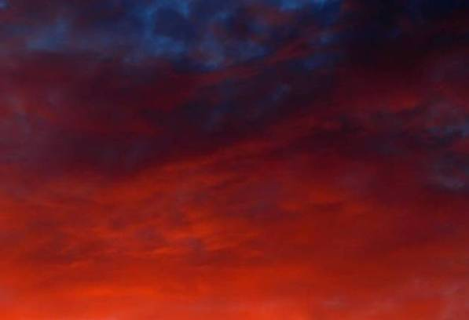
I colori del cielo (San Paolo, Brasile)
Foto: Carmen Busco Sao Paol
Notes:
Środkowe slajdy
22

Slide 23
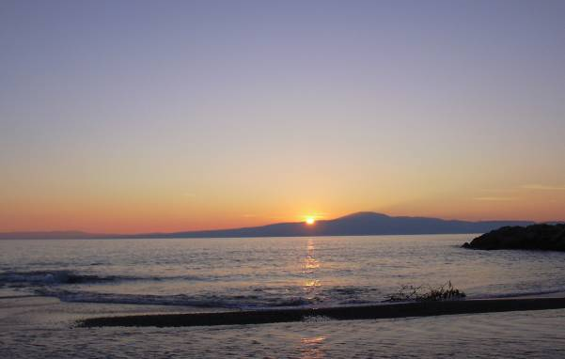
I colori del cielo (tramonto Rodi)
Rosso di sera – bel tempo si spera:
Rayleigh scattering: più forte per le onde corte (colore blu)
Ma sulla Terra c’è l’ossigeno nell’ atmosfera
Notes:
Środkowe slajdy
23

Slide 24
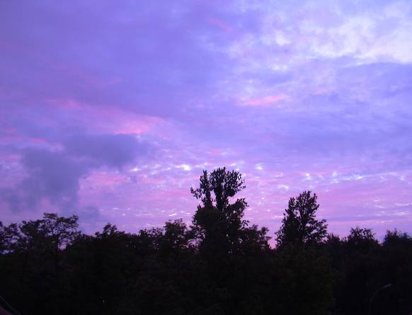
I colori del cielo
(dopo una tempesta estiva a Berlino)
Berlin, 24.06.2009
Tramonto rosa in inverno - arriva il freddo forte
il colore corrisponde alla composizione dell’aria?
Notes:
Środkowe slajdy
24

Slide 25
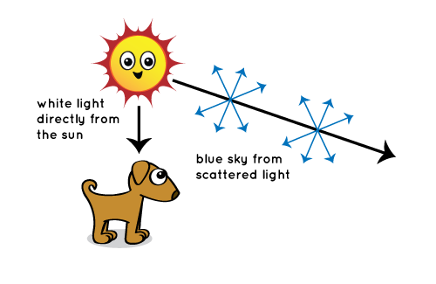
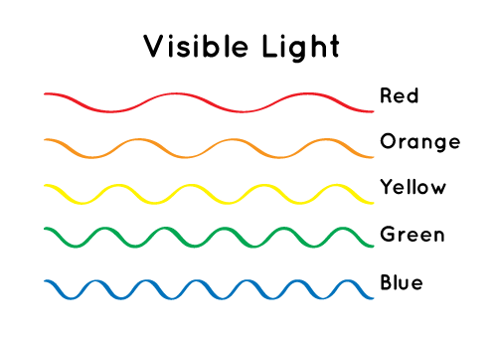
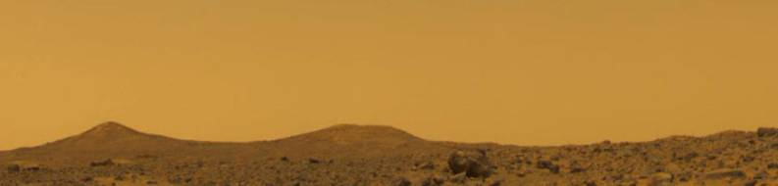
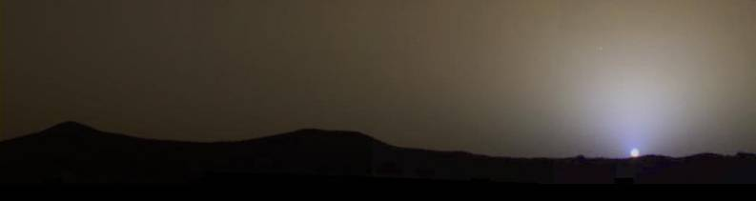
Perché il cielo (sulla Terra) è azzurro?
https://spaceplace.nasa.gov/blue-sky/en/
Sul Marte (tanta polvere e CO₂ in atmosfera)
i tramonti sono viola e i cielo a mezzogiorno è rosso
Akwarium

Slide 26
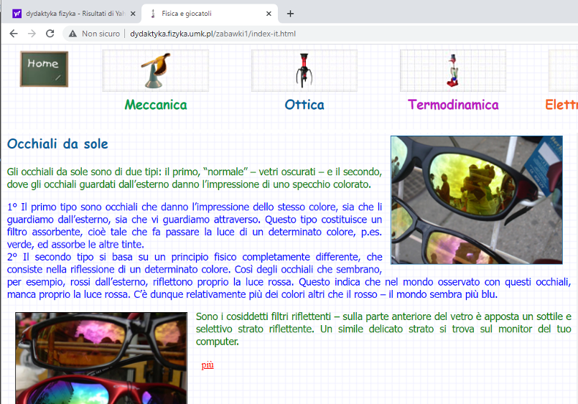
Occhiali da sole
dydaktyka.fizyka.umk.pl/zabawki1/files/optyka/okulary-sun-it.html

Slide 27
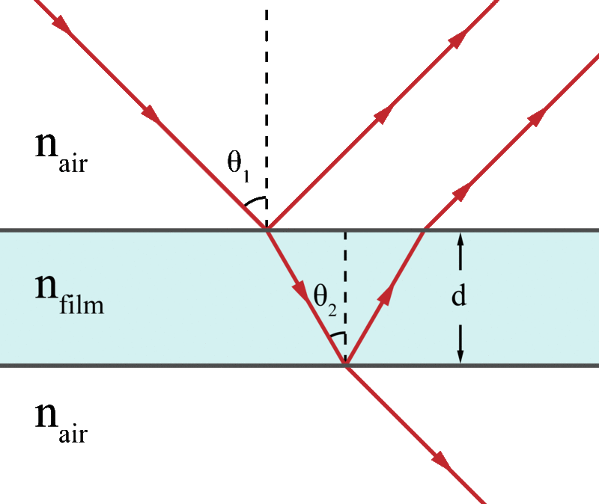
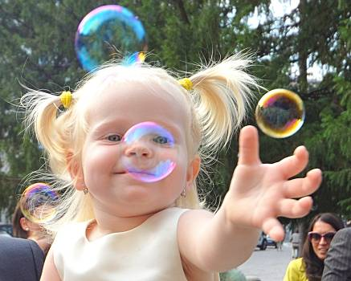
Bolle di sapone
Δφ=π
Δφ=0
I colori sono quelli «complementari»: magenta, giallo, ‘ciano’
Bolle di sapone, ricetta chimica.
https://www.giovanigenitori.it/lifestyle/bolle-di-sapone/
Interferenza costruttiva 2nd cos (θ₂)= (m – ½)λ
Interferenza distruttiva 2nd cos (θ₂)= m λ
By Chanli44 at English Wikipedia - Created by me in Adobe Illustrator., Public Domain, https://commons.wikimedia.org/w/index.php?curid=26090590

Slide 28
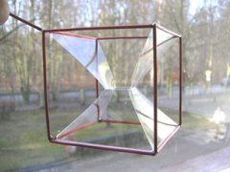
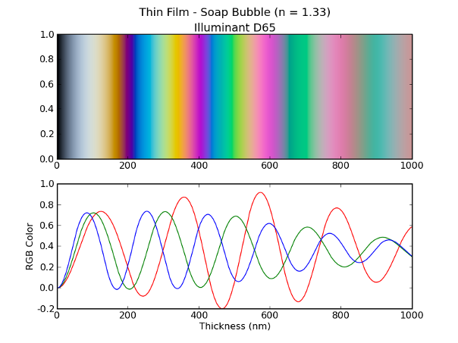
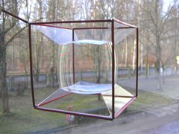
Bolle di sapone
L’interferenza: onde si sommano o si annullano a vicenda

Slide 29
Quanti colori sono nell’arcobaleno?
Una fascia dovuta agli fenomeni di interferenza dentro la goccia
d’acqua: lo spessore dipende dalle dimensioni delle gocce

Slide 30
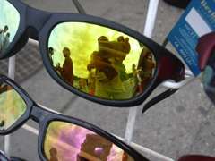
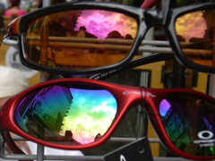
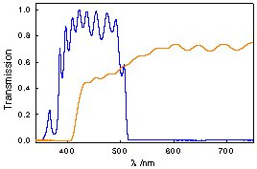
Gli occhiali colorati
Dobrowolski, http://www.photonics.intec.ugent.be/education/IVPV/res_handbook/v1ch42.pdf
La trasmissione è selettiva: il colori riflessi sono complementari
Il colori (apparenti) delle riflessioni dipendono dall’angolo

Slide 31
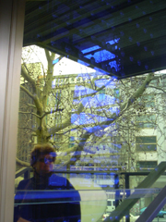
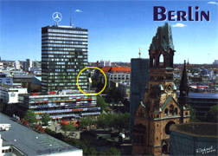


Torre dorata
Il filtro altamente selettivo

Slide 32




„Piramide di Swarovski”
Colori
per niente
fondamentali

Slide 33





„Sfera di Swarovski”
I colori dipendono dall’angolo (come nel prisma)
Una sfera simile, ma senza
lo specchio (selettivo?) sotto
non funziona

Slide 34

I colori del cielo
Quanti colori esistono?
Spettroscopia, cioè la scienza sugli spiriti
I colori in fisica, chimica, biologia
Grzegorz Karwasz
Insegnare STEAM in chiave
interdisciplinare
Rys. E. Rajch
Notes:
Pierwszy slajd
34

Slide 35

‘Spettroscopia’
Tutte le parole difficili vengono dal greco. Tutte, a parte “spectrum”. Usata per la prima volta da Cicerone, in italiano significa fantasma, ombra, simulacro.
La spettroscopia ha a che fare con le immagini: un arcobaleno colorato, un tramonto oppure, semplicemente, un cielo nuvoloso.
In altre parole: spectrum è un fantasma e la Spettroscopia - una scienza sui fantasmi.
Lo spettro è un' immagine, qualcosa prodotto da un oggetto, come la luce riflessa o emessa.
Si ha bisogno poi di un analizzatore per visualizzare i singoli componenti. Questo può essere un prisma, un reticolo di diffrazione, ma anche un cristallo di neve o un CD.
I colori separati formano uno spettro.

Slide 36

Di che colore è la lampadina rosa?
Lampadina «neon» col il neon (Ne) dentro
Lampa neonoa + zasilacz)
(GK) http://dydaktyka.fizyka.umk.pl/Pliki/Rozowa_lampka.pdf
Notes:
Pierwszy slajd
36

Slide 37

Sembra verde e blu, vero?

Slide 38


Ipotesi di lavoro: il colori sono «composti», piuttosto che elementari
Gli strumenti: - reticolo di diffrazione
- Tubi di Plucker (togliere la spina, prima di toccare!)
Rurki Pluckera, He, N2
https://www.mlsystems.it/prodotto/tubo-spettrale-di-plucher-al-na-and-he/

Slide 39

Reticolo di diffrazione
Principio di Huyghens: ogni punto materiale diventa la sorgente della onda sferica
https://courses.lumenlearning.com/boundless-physics/chapter/diffraction/

Slide 40


Due altre lampadine «rosa»
Rurki Pluckera, He, N2

Slide 41


Simili?
Per niente
N₂ , cioè una molecola
He, cioè un atomo

Slide 42


Spettroscopia, cioè i componenti della luce
Anche un CD fa da «spettrometro»:
1) Lampadina incandescente 2) lampadina ‘energetica’ 3) alba a Cadine
Lampadina a risparmio energetico risparmia sui colori:
solo nel secondo ordine di diffrazione i colori sono ben separati

Slide 43

Come si misurano i colori?
Żarówka energo-oszczędna
Il grafico così si chiama
lo spettro
Notes:
Środkowe slajdy
43

Slide 44

Parigi – festa della Republica
Il colore rubino di rubidio (Rb) Il verde è di rame verde (Cu)?
Notes:
Środkowe slajdy
44

Slide 45

I colori di fuochi d’artificio
Il fiume fa da spettrometro: riflette la componente rossa, assorbe
la componente viola (dentro la piscina tutto sembra azzurro)
Notes:
Środkowe slajdy
45

Slide 46


Riconoscere H₂ con occhi propri
Lo spettro (nel visibile) di H consiste di 4 righe, di cui 2 di violetto sono poco visibili (specie per la fotocamera)
In prattica, nel tubo abbiamo H₂ piuttosto che H. Ulteriori, poco distanti righe sono dovute alle vibrazioni di due atomi in H-H.

Slide 47


Le righe corrispondono alla struttura elettronica dell’atomo
https://www.chimica-online.it/download/spettro-dell-idrogeno.htm

Slide 48


Pietre nobili
È sempre una pietra incolore (trasparente) come quarzo SiO₂ o corindone Al₂O₃ con piccole aggiunte di ossidi di altri metalli
granati
Tormalina
Museo delle Scienze Naturali, Toronto, Canada, foto Maria Karwasz
Tutti i colori tranne il blu

Slide 49


Come nascono i colori?
Chimica + Fisica
Atomi nella rete cristallina:
a) quarzo: SiO₂
b) ametista: Fe⁺² in SiO₂
c) azzurrite: CuSO₄
Zaffiro: Fe⁺² in Al₂O₃

Slide 50


Da vetri colorati ai filtri ‘spettrali’
Rosso: 600-700 nm (0,6-0,7 µm)
Verde: 450-600 nm
‘Giallo’ 500-700 nm
Ciano: 400-580 nm, etc.
http://dydaktyka.fizyka.umk.pl/FIAT_LUX
https://www.teachersource.com/

Slide 51


Occhiali da bambini
rosso
violetto

Slide 52


Riflessione e trasmissione
Foto: K. Służewski Spettro: A. Krzysztofowicz

Slide 53

Occhio umano: 3 colori di coni + bastoncelli
https://www.repubblica.it/dossier/salute/retina-in-salute/2019/07/11
«Il visibile è in effetti il colore, ed il color è ciò che si trova sul visibile per sé: dico ‘per se’ non perché sia visibile per la sua essenza, ma perché possiede in se stesso la causa dalla sua visibilità»
Aristotele, L’anima, 418°, 30.
.

Slide 54

Perché RGB basta?
https://en.wikipedia.org/wiki/Rod_cell
I bastoncelli (visione B/W)
sono 100 volte più sensibili
di coni
Vedendo il colore
giallo, funzionano
in contemporanea
due tipi di coni
«Pertanto il colore non è visibile senza la luce, ma ogni colore di ciascuna cosa si vede nella luce» Aristotele, De Anima, 418b,2
«Non colorato è il trasparente, e inoltre ciò che non si vede o si vede appena, come sembra esse l’oscuro.», 418b, 27

Slide 55

Rodopsina – pigmento della retina di mammiferi
Cambia la conformazione (viene liberato un elettrone)
quando la molecola assorbe un fotone
https://www2.chemistry.msu.edu/faculty/reusch/virttxtjml/photchem.htm

Slide 56

Visione in B/W?
Lago Kamien, Pomerania, 23-01-2022, foto Maria Karwasz

Slide 57





Dov’è scomparso il colore viola (in TV)?
Idea e foto: Maria Karwasz. Fiori – Giardino Botanico di Berlino

Slide 58


Perché non ci sono fiori blu
(impollinati dalle api)?
Baptisia austrialis (falso indigo)
Centaurea cyanus (fiordaliso)
CC BY-SA 3.0, https://commons.wikimedia.org/w/index.php?curid=173802
http://galeria.swiatkwiatow.pl/zdjecie/chaber-blawatek,110360,721.html

Slide 59

Il mondo visto dalle api
Occhio dell’ape è molto diverso dal nostro.
Le api vedono meglio le tinte uniche,
e in particolar il colore giallo.
Vedono anche l’ultra-violetto (il massimo della sensibilità cade a 344 nm).
Le api vedono per il contrasto col verde e il colore marrone risulta per loro nero.
Kwiaty wiśni i lampa UV
GK, Zobaczyć, aby uwierzyć, w: On the Track of Modern Physics
http://dydaktyka.fizyka.umk.pl/Physics_is_fun/posters/specop5.ppt
Notes:
Środkowe slajdy
59

Slide 60

I fiori da impollinare brillano in UV
Fiori del ciliegio in UV

Slide 61

I fiori sono sempre bianchi (?)
Non per le api, che vedono il nettare a brillare © GK

Slide 62

Vista da cane
I cani hanno solo due ricettori del colore:
Distinguono l’azzurro e il giallo.
https://forum.shotcut.org/t/dogs-color-vision/8642

Slide 63






Ultravioletto ed infrarosso
UV IR
Lo spettro di Ne
Tavoletta UV e lampada UV
Carte termica i lampada IR
Notes:
Środkowe slajdy
63

Slide 64

Si può vedere l’infrarosso?
Proszę wyjąć komórki
I sensori dell’infrarosso usano le vipere:
la vipera è fredda e il topolino caldo
Foto GK i https://it.wikipedia.org/wiki/Crotalus

Slide 65


Farfalla impressionista
15 różnych receptorów kolorów w oku
Foto GK
http://www.sciencemag.org/news/2016/03/butterfly-has-extreme-color-vision?utm_campaign=email-news-latest&et_rid=35353469&et_cid=327254

Slide 66
Aggiunto: motyl impresjonista
This butterfly has extreme color vision
By Virginia Morell Mar. 8, 2016 , 4:00 PM
Butterflies may not have a human’s sharp vision, but their eyes beat us in other ways. Their visual fields are larger, they’re better at perceiving fast-moving objects, and they can distinguish ultraviolet and polarized light. Now, it turns out that one species of swallowtail butterfly from Australasia, the common bluebottle (Graphium sarpedon, pictured), known for its conspicuous blue-green markings, is even better equipped for such visual tasks. Each of their eyes, scientists report in Frontiers in Ecology and Evolution, contains at least 15 different types of photoreceptors, the light-detecting cells required for color vision. These are comparable to the rods and cones found in our eyes.
To understand how the spectrally complex retinas of butterflies evolved, the researchers used physiological, anatomical, and molecular experiments to examine the eyes of 200 male bluebottles collected in Japan. (Only males were used because the scientists failed to catch a sufficient number of females.) They found that different colors stimulate each class of receptor. For instance, UV light stimulates one, while slightly different blue lights set off three others; and green lights trigger four more.
Most insect species have only three classes of photoreceptors. Even humans have only three cones, yet we still see millions of colors. Butterflies need only four receptor classes for color vision, including spectra in the UV region. So why did this species evolve 11 more? The scientists suspect that some of the receptors must be tuned to perceive specific things of great ecological importance to these iridescent butterflies—such as sex. For instance, with eyes alert to the slightest variation in the blue-green spectrum, male bluebottles can spot and chase their rivals, even when they’re flying against a blue sky.
www. sciencemag.org

Slide 67
Reticolo di diffrazione 3D
Morpho melenaus
maschio ha una stupenda colorazione blu perché la struttura dell’ala assomiglia a un perfetto reticolo di diffrazione
L’ala della femmina ha una struttura simile, ma non perfetta, e non è così colorata

Slide 68
I colori del cielo
Quanti colori esistono?
Spettroscopia, cioè la scienza sugli spiriti
I colori in fisica, chimica, biologia
Grzegorz Karwasz
Insegnare STEAM in chiave
interdisciplinare
Rys. E. Rajch
Notes:
Pierwszy slajd
68

Slide 69


Cosa mostra la cartina «tornasole»?
L’indice pH.
- E il pH che significa?
pH è un logaritmo della concentrazione H⁺
- E la cartina tornasole come indica pH?
Cambia il colore secondo pH…
- E perché?
Roccella fuciformis

Slide 70
Cavolo, che è non solo rosso
G. Karwasz, M. Gagoś, Chemia w Szkole
Notes:
Środkowe slajdy
70

Slide 71
Pigmenti del pelargonio che cambiano la configurazione
Un succo molto acido
Pelargonia, kompot z wiśni, zasada
M. Gagoś, G. Karwasz, Chemia w Szkole,

Slide 72
La conformazione → lo spettro → il colore
Gli spettri di assorbimento di succo di cavolo rosso con diversi valori di pH
(G. Karwasz, M. Gagos) rosso
Notes:
Środkowe slajdy
72

Slide 73


E’ buona questa acqua tonica?
Tonik i lampa UV
http://chemwiki.ucdavis.edu/Core/Analytical_Chemistry/
Analytical_Chemistry_2.0/10_Spectroscopic_Methods/10F%3A_Photoluminescence_Spectroscopy
http://www.olympusmicro.com/primer/techniques/confocal/fluoroexciteemit.html

Slide 74
Il clorofilla è verde
‘essere’ verde (fig. 1°) significa – riflettere verde, cioè non assorbire il colore verde (fig. 1c)
Il clorofilla assorbe la luce rossa (fig. 1d) e la luce violetta (ma si illumina in rosso, fig. 1b).
Czysta i żubrówka
Notes:
Środkowe slajdy
74

Slide 75

Il clorofilla è verde
Czysta i żubrówka
Notes:
75
Środkowe slajdy
75

Slide 76
Il pianto dei gerani!
Laser fiolet i jarmuż
Il clorofilla assorbe la luce rossa (660 nm)
e il violetto (430 nm), ma emette luce rossa (670 nm)
Notes:
Środkowe slajdy
76

Slide 77

Il sangue blu (dell’octopus)
Evoluzione:
una soluzione
tante applicazioni:
clorofilla - Mg,
emoglobina - Fe,
sangue di molluschi Cu

Slide 78
emocyanina

Slide 79


Impressione di colori
Nature 402, 855 - 856 (23/12/1999);
Visual Perception: Reflections on colour constancy
KARL R. GEGENFURTNER

Slide 80
L’impressione e la chimica di colori
Figura 3.7. (a) Tiziano ha usato il colore rosso vermiglione (HgS) per l’effetto drammatico nella Assunzione della Vergine (Venezia, 1516–1518): le vesti rosse guidano l’occhio verso i personaggi principali. (b) Van Gogh per la notte stellata usò i pigmenti meno costosi: il blu di cobalto (CoAl₂O₄) e il blu di Prussia, un ferricianuro. (c) Per le vesti della Madonna Aldobrandini (1532) Tiziano ha usato l’ultramarina (lapis lazuli), un allumino–silicato, un pigmento più costoso dell’oro.
FONTE:
Santa Maria Gloriosa dei Frari, Patriarcato di Venezia, concessione a titolo gratuito; Museum of Modern Arts, N.Y. & Scala Group; The National Gallery, London (permission gratis, educational waiver, with appreciation).
cinabro, blu di Parigi, acquamarina, turchese, porpora, etc.

Slide 81

http://dydaktyka.fizyka.umk.pl/Physics_is_fun/html/posters-it.html

Slide 82


Il cielo boreale (Svezia)
La neve è verde oppure arancione
© B. Lidtke (2022)

Slide 83

Colors, the eye of artists
Claude Monet, Ponte Giaponese
Notes:
Środkowe slajdy
83

Slide 84

Colors, the eye of artists
Claude Monet, Ponte Giaponese
Notes:
84
Środkowe slajdy
84

Slide 85

Colors, the eye of artists
Claude Monet, Ponte Giaponese
Notes:
85
Środkowe slajdy
85

Slide 86

Colors, the eye of artists: no automatic white adjustment
Cathédrale de Rouen
Notes:
86
Środkowe slajdy
86

Slide 87

Colors, the eye of artists: no automatic white adjustment
Cathédrale de Rouen
Notes:
Środkowe slajdy
87

Slide 88

Colors, the eye of artists: no automatic white adjustment
Cathédrale de Rouen
Notes:
88
Środkowe slajdy
88

Slide 89

Colors, the eye of artists: no automatic white adjustment
Cathédrale de Rouen
Notes:
89
Środkowe slajdy
89

Slide 90

Colors, the eye of artists: no automatic white adjustment
Cathédrale de Rouen
Notes:
90
Środkowe slajdy
90

Slide 91

Where do colours come from? Arts
Claude Monet, Gare Saint Lazare, (1877), Orsay, Photo GK
Paul Signac, Le château de Papes (1900), Orsay, Photo GK
Notes:
Środkowe slajdy
91

Slide 92

Come nascono i colori? L’arte
Claude Monet, Gare Saint Lazare, (1877), Orsay, foto GK
Paul Signac, Le château de Papes (1900), Orsay, foto GK
Notes:
92
Środkowe slajdy
92

Slide 93


Claude Monet
Foto Maria Karwasz, Milano, Palazzo Reale, 07-11-2021
Notes:
Środkowe slajdy
93

Slide 94

Claude Monet
Foto Maria Karwasz, Milano, Palazzo Reale, 07-11-2021
Notes:
94
Środkowe slajdy
94

Slide 95

Qualcosa extra
Vetro di Berlino
Questo vetro contiene nano-particelle d’oro
In trasparenza rosso,
in ‘riflessione’ azzurro

Slide 96
Riassumendo
Occhio umano è una meraviglia della natura
Vede da quasi buio (qualche singolo fotone al secondo) quasi alla intensità del Sole – per la differenza di miliardo di miliardi volte
Sfrutta la maggior parte (40%) dello spettro solare, che è molto largo.
Diversamente dall’orecchio, che sente 8 ottave, occhio vede solo un’ottava (380-760 nm).
Ma questa ottave comprende sette meravigliosi colori
La stessa natura ha creato milioni di combinazioni: da due (rosa), tre (marrone) e più colori ‘di base’
Non parlando di impressionisti, che sono veri professionisti della
visione umana

Slide 97
Qualche gioco didattico
Fare elenco di colori di fiori trovati del campo e nel giardino
Fotografare il segnale del telecomando TV (e decifrare la sequenza)
Fotografare strani colori del cielo – la sera, e poi osservare il tempo giorno successivo
Fotografare il mare con diverse nuvolosità
Ritagliare bottiglie trasparenti colorate (in plastica) di bibite e sommare i filtri ottenuti
Cercare i colori nelle vetrate delle chiese e nei gioielli della mamma
Elencare i colori delle lampadine dell’albero del Natale, e osservare i colori composti (i.e. illuminati da due lampadine diverse)
Per Pasqua, trovare i coloranti per le uova, colorare con tinte predisposte, a poi mescolare due tinte per trovare colori nuovi.

Slide 98
Letteratura
G. Karwasz et al. Inside the didactics of colours – red-cabba juice as a teaching tool, in Colour and Colorimetry. Multidisciplinary Contributions. Vol. IX B, edited by Maurizio Rossi, Dip. Design – Politecnico di Milano, Maggioli SpA, 2013
http://dydaktyka.fizyka.umk.pl/Publikacje_2013/7_2013.pdf
G. Karwasz et al.. Fisica e giocattoli, Collezione virtuale, http://dydaktyka.fizyka.umk.pl/zabawki1/index-it.html
G. Karwasz, Spettroscopia, o la scienza dei fantasmi, Poster didattico, http://dydaktyka.fizyka.umk.pl/Physics_is_fun/posters/ita-ghost6.ppt
G. Karwasz, Vedere per credere, Poster didattico, http://dydaktyka.fizyka.umk.pl/Physics_is_fun/posters/ita-specop5.ppt
G. Karwasz, Come stai, signorina Orchidea?, Poster didattico,http://dydaktyka.fizyka.umk.pl/Physics_is_fun/posters/ita1-orchid5.ppt
G. Karwasz, Condimento per l’insalata, Poster didattico, http://dydaktyka.fizyka.umk.pl/Physics_is_fun/posters/mass5-ita.ppt
Congressi annuali del Gruppo del Colore, Politecnico di Milano
https://www.gruppodelcolore.org/

Slide 99


L’invito a guardare il mondo
Claude Monet, Santa Maria della Salute, Venezia

